Slide 1
Участие русских врачей в Великой Отечественной войне.
Выполнила: Еляхина Юлиана Леонидовна,
111 группа, педиатрический факультет

Slide 2
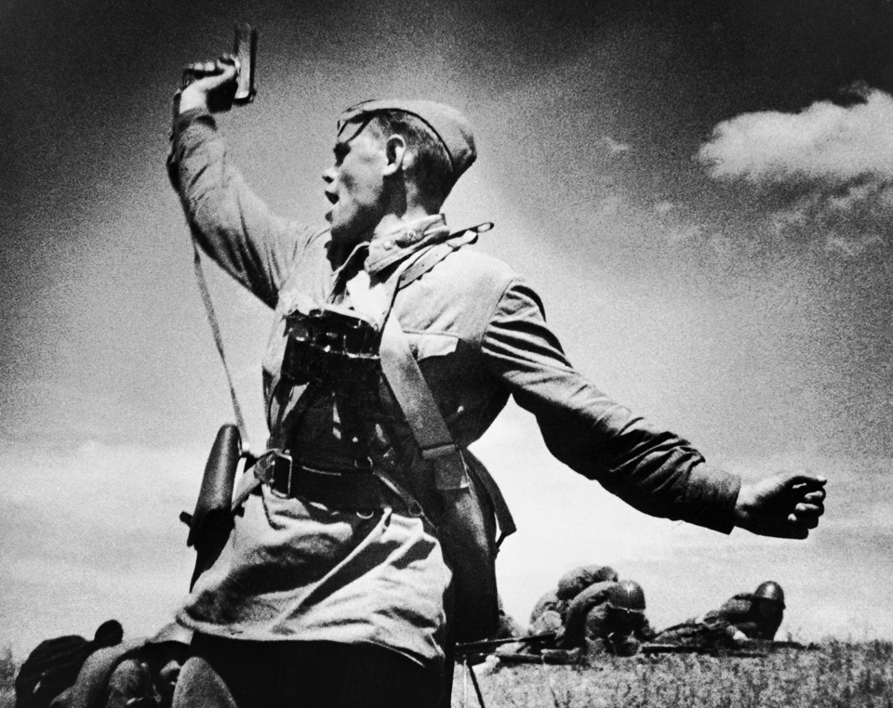
22 июня 1941 года Германия без объявления войны напала на СССР. Фашистский блок бросил в первый натиск на СССР 5,5 млн солдат и офицеров, 5 тысяч самолетов, 3,5 тысяч танков, 47 тысяч орудий и минометов.

Slide 3
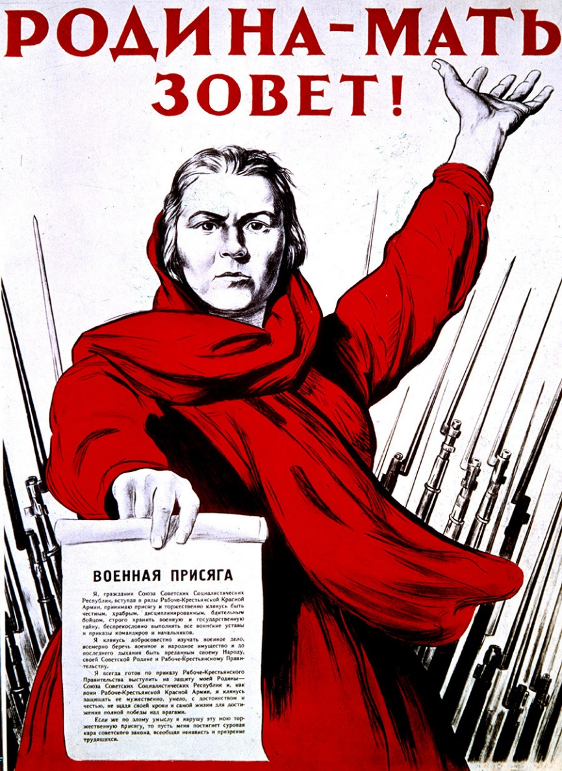
Каждый гражданин нашей Родины встал на защиту населения, на защиту государства.
Среди людей, вставших на защиту страны, были и русские врачи, которые внесли огромный вклад в дело Великой Победы.

Slide 4
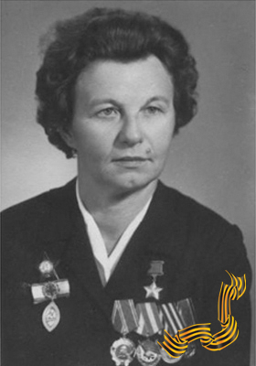
Одним из выдающихся медиков времен ВОВ называют Зинаиду Михайловну Туснолобову-Марченко.
Несмотря на молодость, Зинаида никогда не делала себе поблажек и наравне с мужчинами шла в бой. Она оказывала первую помощь пострадавшим на месте, а также выносила их с поля боя и доставляла в госпитали. За 8 месяцев на ее счету оказались 128 спасенных жизней.

Slide 5
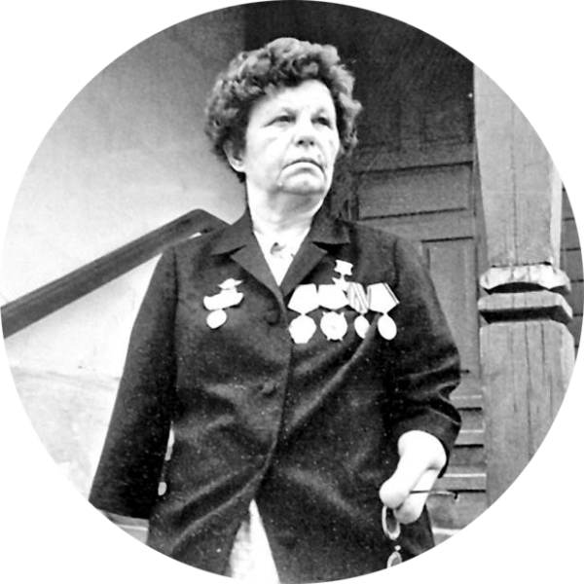
В 1943 году девушка была тяжело ранена во время очередного задания: тогда она спасала командира, но, к сожалению, тот погиб у нее на руках.
Ситуация осложнялась тем, что у него на руках были секретные бумаги.
Чуть позже ее нашли на поле с серьезными обморожениями. Девушка была доставлена в госпиталь, ей провели несколько тяжелейших операций, однако из-за гангрены она лишилась рук и ног.
После войны Зинаида не отчаялась, вела активную общественную жизнь. В 1965 году за доблесть и отвагу женщину наградили медалью Флоренс Найтингейл (награда Международного Красного креста, предназначенная для медсестер и медбратьев), и она стала третьей советской медсестрой, получившей эту почетную награду.

Slide 6
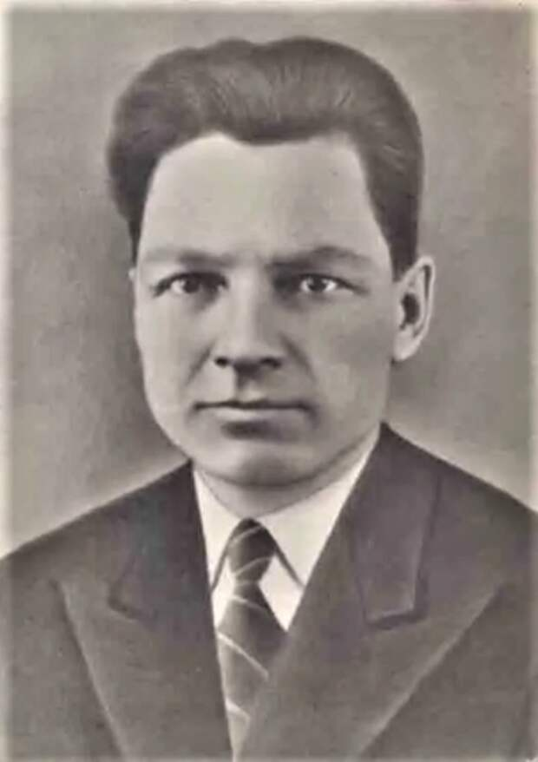
Герой Советского Союза Федор Михайлович Михайлов до Дня Победы не дожил. Но вклад его в общее дело был неоценим.
После начала ВОВ Михайлова отправили на курсы переподготовки военных врачей. А уже в октябре 1941 года он попал в окружение под Полтавой и не смог перейти линию фронта обратно. Ему пришлось поселиться в городе Славуте и стать главврачом районной больницы. Именно в это время он принял решение о создании подпольной организации для борьбы с немецкими захватчиками.

Slide 7
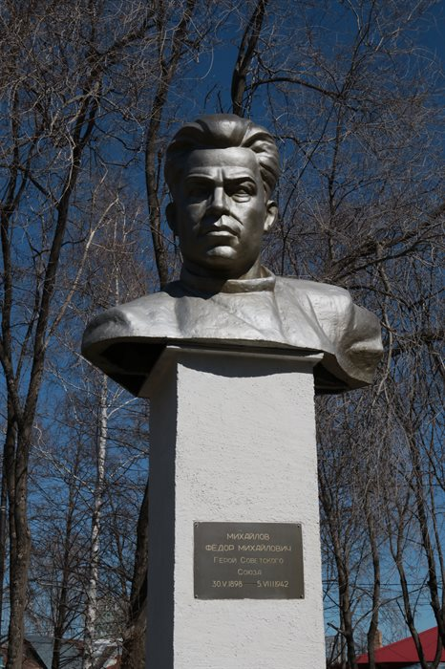
Врач возглавил и «Грослазарет»: медучреждение, контролируемое немцами, в котором содержались раненые военнопленные. После того как пациенты барака выздоравливали, их оформляли как умерших и отправляли в партизанские отряды.
По доносу немцы вычислили и арестовали Михайлова. Произошло это 22 июля 1942 года. Врач не сказал ни слова на допросах. 5 августа 1942 года его казнили прямо на территории больницы, руководителем которой он являлся.

Slide 8
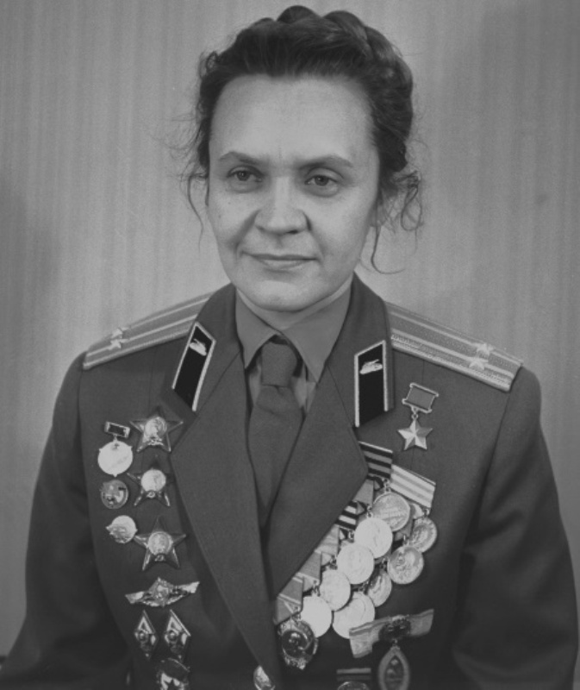
Ирина Николаевна Левченко ушла на фронт добровольцем в первые же дни войны.
Как и многие другие санитарки, она занималась доставкой раненых с поля боя, перевязкой их и ассистированием во время операций. К маю 1942 года молодая девушка вынесла на своих плечах 168 раненых, которым она же и оказывала первую медицинскую помощь.
Во время боев на Керченском полуострове она подбежала к горящему танку и, открыв его люк, стала вытаскивать оттуда раненых. Сама же при этом была тяжело ранена и эвакуирована в больницу.
После выздоровления медсестра прошла курс обучения в танковом училище и вернулась на фронт. Победу встретила под Берлином.

Slide 9
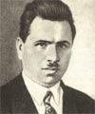
Еще один Герой Советского Союза, который также не дожил до 9 мая 1945 года, но оставил заметный след в истории, — Петр Михайлович Буйко.
В 1922 году окончил мединститут в Киеве и даже успел получить звание доктора наук. В 1941 году он вступил в ряды Красной армии как доброволец. Мужчина работал в должности хирурга медсанбата, был ранен осколком мины и попал в плен. Его положили в Фастовскую больницу, а ранение представили как результат ДТП.
В феврале 1942 года он возглавил это лечебное учреждение и параллельно с этим стал одним из организаторов партизанского подполья. Как и Федор Михайлов, Буйко лечил в больнице раненых партизан.
В октябре 1943 года во время облавы его арестовали, допрашивали и пытали, но он ни слова не проронил о том, что знал. В октябре 1943 года немцы сожгли его заживо.

Slide 10
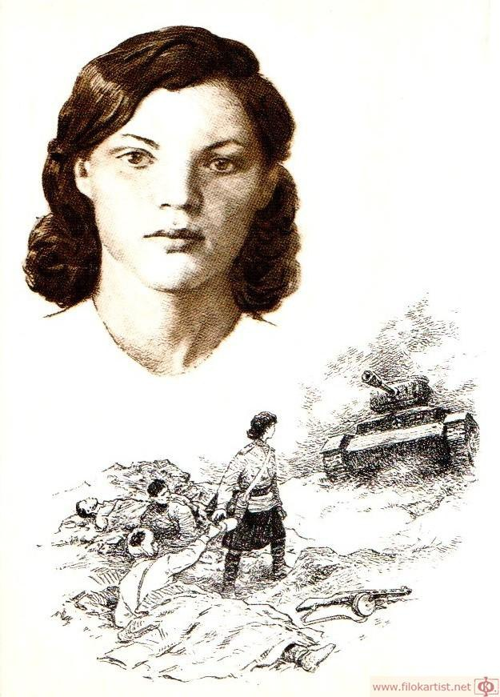
Валерия Гнаровская родилась в 1923 году в деревне Модолицы, окончила школу и собиралась поступать в институт, но ее планам не суждено было сбыться.
В 1942 году Валерия добилась зачисления в стрелковую дивизию, где окончила курсы медсестер, а после ушла на передовую добровольцем. Когда ее дивизия прибыла на Сталинградский фронт, она первая ринулась в бой, поразив всех своей отвагой и бесстрашием.
В сентябре 1943 года несколько немецких танков прорвались в тыл советских войск. Гнаровская, не раздумывая, схватила связку гранат и бросила их под танк, пожертвовав при этом своей жизнью. За мужество и героизм ей посмертно присвоено звание Героя Советского Союза.

Slide 11
День Победы – это особый праздник для нашей страны, потому что слишком высокую цену заплатил наш народ за неё: миллионы погибших на фронтах и в тылу, миллионы сирот и вдов, миллионы разрушенных жизней. Война коснулась каждой семьи.
«Нет в России семьи такой,
Где б не памятен был свой герой.
И глаза молодых солдат
С фотографий увядших глядят…»

